Slide 1
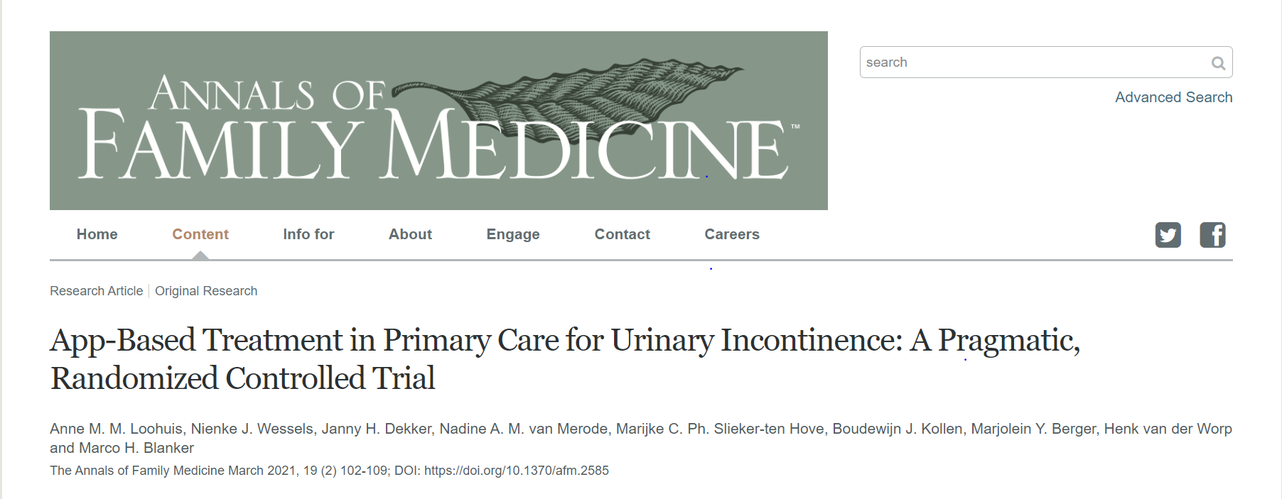

Slide 2
BİRİNCİ BASAMAKTA ÜRİNER İNKONTİNANS İÇİN UYGULAMA TABANLI TEDAVİ: PRAGMATİK, RANDOMİZE KONTROLLÜ ÇALIŞMA
Arş. Gör. Dr. Rumeysa Betül KAYA
KTÜ Tıp Fakültesi Aile Hekimliği AD
16.11.2021

Slide 3
GİRİŞ
Zaman alıcı olabilmesi ve tedaviye uyumun değişkenliği kadın üriner inkontinansı(UI) için konservatif tedavinin etkinliğini sınırlar.
Uygulama tabanlı tedavi üriner inkontinansı kendi başına yönetmek için eğitim ve motivasyon sunabilir. Tedaviye erişimin önündeki engellerin kaldırılması, tedaviye uyumun artması gibi avantajlar sağlayabilir.

Slide 4
GİRİŞ
En azından mevcut yönteme eşdeğer olduğunu göstermeden UI için uygulama tabanlı tedavi reçete etmeyi savunamayız.
Üriner inkontinans yönetimi için 100’den fazla uygulama mevcut . Ancak uygulamaların etkinliğine dair kanıtlar sınırlı.
Ayrıca bu uygulamalar genellikle stres üriner inkontinansa odaklanır ve farklı içeriklere sahiptir.

Slide 5
GİRİŞ
İsveç’te yapılan bir çalışmada uygulama tedavisinin 3 ay sonunda UI semptomlarını ve yaşam kalitesini iyileştirdiği ve 12 aylık sürede maliyet etkin olduğu görülmüş.
Yakın zamanda Brezilya’da yapılan küçük bir çalışmada, sadece yazılı talimatlarla karşılaştırıldığında uygulama tabanlı tedavinin 3 aylık sürede pelvik taban kas egzersiz uyumunu ve semptomlarda iyileşmeyi arttırdığını göstermiş.

Slide 6
GİRİŞ
Bugüne kadar sıkışma tipi ve miks tip üriner inkontinansta standart tedavi ile uygulama tabanlı tedaviyi karşılaştıran bir çalışma yoktu. Üriner inkontinansı olan kadınların çoğu stres, sıkışma ya da miks tipte olduğu için verilerdeki bu eksiklik önemliydi.
Stres, sıkışma ve miks tip üriner inkontinanslı kadınların kullanabileceği bir uygulama geliştirdik. Bu çalışmada 4 aylık sürede uygulama tabanlı tedavinin pratisyen hekimlerce sağlanan standart tedavi ile eşdeğerliğini özellikle değerlendirdik.

Slide 7
METOD
Stres, sıkışma ve miks tip UI olan kadınlarda pragmatik, çift kollu, eşdeğerlik çalışması gerçekleştirdik.(the URinControl trial)
Çalışma protokolü önceden yayınlandı. Çalışma başladıktan sonra protokolde değişiklik yapılarak bir süreç değerlendirme yöntemi eklendi, düşük katılım oranı nedeniyle katılımcı dahil etmede değişiklikler yapıldı.
Konsolide çalışma raporlama standartları kılavuzunu(CONSORT) takip ettik.

Slide 8
METOD
Hollanda Groningen Üniversitesi Tıp Merkezi Tıbbi Etik Inceleme kurulu çalışmayı onayladı.
Tüm katılımcılara yazılı bilgilendirme onamı verildi.
Katılımcılar birinci basamak, basın ve sosyal medya aracılığı ile 2015 temmuz ayı ile 2018 temmuz ayı arasında Hollanda’nın kuzeyinden dahil edildi.

Slide 9
METOD
Birinci basamağa üriner inkontinans ile başvuran kadınlar çalışmaya davet edildi.
Basın ve sosyal medya ile alınan katılımcılar çalışma hakkında bilgi alabilmek için özel bir web sitesine kayıt oldu.
Üç İnkontinans Sorusu (3IQ) anketi ile katılımcıların UI tanısı doğrulandı.

Slide 10
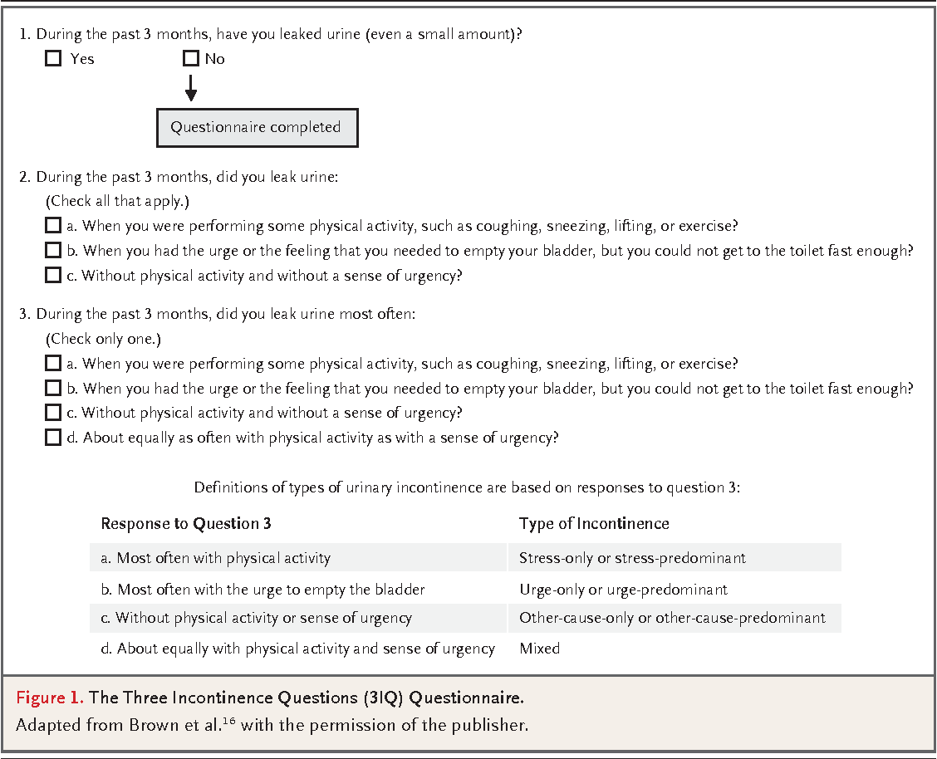

Slide 11
METOD
Haftada en az 2 üriner inkontinans atağı geçirmiş, akıllı telefon ya da tablet kullanabilen ve tedavi isteği olan yetişkin kadınlar çalışma için uygundu.
Üriner inkontinansı komplike hale getirebilecek durumları olan kadınlar, bir yıl içinde cerrahi dahil üriner inkontinans tedavisi görenler, Flemenkçe soruları cevaplayamayacak olanlar, terminal dönem hastalığı olanlar ve demans gibi ciddi mental hastalığı olanları hariç tutuldu.

Slide 12
METOD
Müdahale
Uygulama Tabanlı Tedavi
Uygulama, URinControl, Hollandalı pratisyen hekimler ve uluslarası tedavi rehberlerine dayanan, kullanıcının üriner inkontinansı kendi kendine yönetebileceği adım adım bir program içeriyordu.
Katılımcılar uygulamayı akıllı telefon veya tabletine yüklemek için kişisel bir hesap oluşturdu. Araştırma ekibi sadece teknik destek sağladı.
Her katılımcı herhangi bir sorusu olursa pratisyen hekimine başvurma ve ek tedavi alma konusunda özgürdü.
Bu tedavinin beklediğimiz tek zararı, egzersizleri semptomların artmasına neden olacak şekilde yanlış yapma ihtimaliydi. Bu yüzden uygulama katılımcılara 3 ay sonunda herhangi bir iyileşme olmazsa veya herhangi bir sağlık sorunu gelişirse hekime başvurmasını önerdi.

Slide 13
METOD
Müdahale
Standart tedavi
Standart tedavi grubundaki katılımcılar tedavi seçenekleri için kendi pratisyen hekimine yönlendirildi.
Pratisyen hekimlerin tedavi tipinde bir sınırlama olmaksızın ilgili Hollanda pratisyen hekim rehberini kullanmaları tavsiye edildi.
Standart tedavi aşağıdakilerden herhangi birini tek başına veya kombinasyon halinde içerebilir: pelvik taban kas egzersiz talimatları ve/veya mesane eğitimi; medikal tedavi; pelvik fizyoterapist veya ikinci basamağa sevk.

Slide 14
METOD
Veriler
Katılımcılar bazal değerlendirmelerinde önce çalışma sorularını ve 3 günlük sıklık hacim çizelgesini doldurdu.
Randevuda parite, tıbbi geçmiş, komorbiditeler ve ilaçlar hakkında bilgi verdiler.
Eğitimli bir doktor boy-kilo ölçtü ve ürojinekolojik değerlendirme yaptı. Pelvik organ prolapsus sınıflama sistemine göre prolapsus derecesini ve Uluslararası Kontinans Derneği rehberine göre pelvik taban kas fonksiyon durumunu belirledi.

Slide 15
METOD
Veriler
Katılımcılar web tabanlı anketleri ve sıklık hacim tablosunu 4 ay sonra tekrar doldurdu.
Birincil sonuç üriner inkontinans şiddetinin 4 ayda değişiminin gruplar arasındaki farkıydı. Uluslararası İnkontinans Modüler anketi-Üriner İnkontinans Kısa Formu (ICIQ-UI-SF) ile değerlendirildi.
İkincil sonuçlar duruma özgü alt üriner sistem semptomlarında değişiklik, yaşam kalitesi (ICIQ-LUTS-QoL) ve günlük üriner inkontinans epizodlarının 4 ayda değişimi(sıklık hacim tablosu ile değerlendirilir) ve inkontinansın iyileşmesine ilişkin hasta genel izleniminin(PGI-I) 4 ayda değişimiydi.

Slide 16
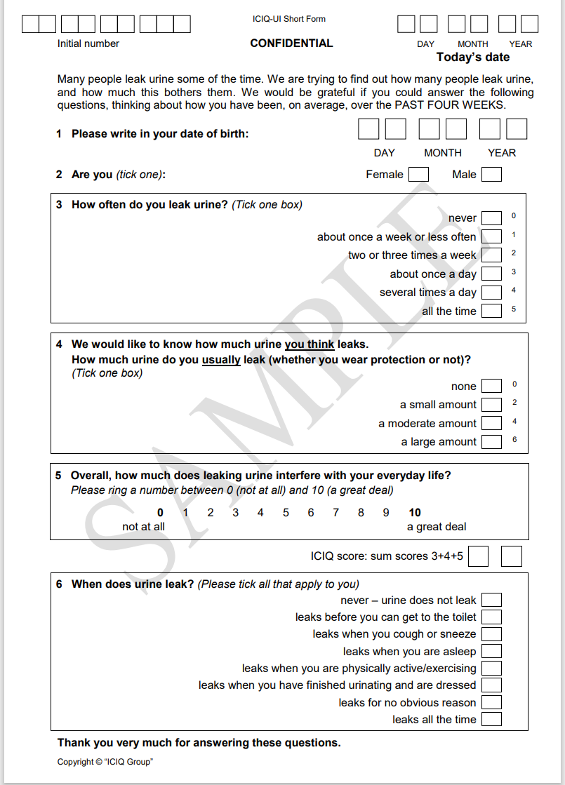
https://iciq.net/wp-content/uploads/2019/08/Sample-ICIQ-UI-Short-Form.pdf

Slide 17
METOD
Randomizasyon ve Körleme
Araştırmacılar imzalı aydınlatılmış onam, temel veriler ve katılımcıların uygunluğunu onayladı.
Katılımcılar 1:1 şeklinde randomize olarak ayrıldı. Gruplara ayırma işlemi ALEA (AMV Soluciones) bilgisayar programı kullanılarak gerçekleştirildi.
Katılımcıları, klinisyenleri ve tedavi tahsisi için veri toplamayı körlemek mümkün değildi. Veri analistleri analiz anında kördü.

Slide 18
METOD
Örneklem Boyutu
Çalışma eşdeğerlik çalışmasıydı. Eşdeğerliği kabul etmek ve reddetmek için eşdeğerlik marjı kullanıldı.
ICIQ-UI-SF'deki minimal önemli fark 1.58 puan olmasına bağlı olarak eşdeğerlik marjı gruplar arasında UI şiddeti değişiminde 1,5 puanlık fark olmasıydı.

Slide 19
METOD
Örneklem Boyutu
Örneklem boyutu hesabına göre her grupta 100 katılımcı olması gerekiyordu.
Çalışmaya farklı UI tipine sahip kadınları almamıza rağmen çalışma üriner inkontinans türüne göre farkı göstermek için yetersizdi.

Slide 20
METOD
İstatistiksel Yöntemler
Birincil sonuç lineer regresyon analizi ile analiz edildi.
Değişimdeki fark 1,5 puandan azsa uygulama tabanlı tedavi standart tedaviye eşdeğer kabul edildi.
% 95 güven aralığının üst sınırı sıfırdan küçükse uygulama tabanlı tedavinin üstünlüğünün istatiksel olarak anlamlı olduğu sonucuna vardık (2 taraflı P <.05).

Slide 21
METOD
İstatistiksel Yöntemler
ICIQ-LUTSQoL için lineer regresyon analizi ve PGI-I ve UI epizod sayısı için Mann-Whitney testi kullanılarak üstünlük değerlendirildi. Sonuçlar, P <.05'te istatistiksel olarak anlamlı kabul edildi.
Regresyon analizleri, ortak değişken olarak temel hastalık şiddeti skorunu içermiştir.

Slide 22
METOD
İstatistiksel Yöntemler
Ayrıca önceden belirlenmiş alt gruplarda da analizler yaptık: inkontinans tipi (stres, sıkışma veya miks), önceki UI tedavisi(evet/hayır), dahil edilme şekli (pratisyen hekim/medya aracılığıyla).
Tüm analizlerde IBM SPSS sürüm 24.0 (IBM Corp) kullanıldı.

Slide 23
BULGULAR
201 katılımcı pratisyen hekimler aracılığıyla, 149 katılımcı sosyal ve diğer medya aracılığıyla sağlandı. Bunların 262 si uygundu ve eşit şekilde randomize edildi.
Beklenenden %6 daha yüksek takip kaybı nedeniyle daha fazla katılımcıyı dahil etmek için çalışma uzatıldı. 20 aralık 2018de sonlandı.

Slide 24
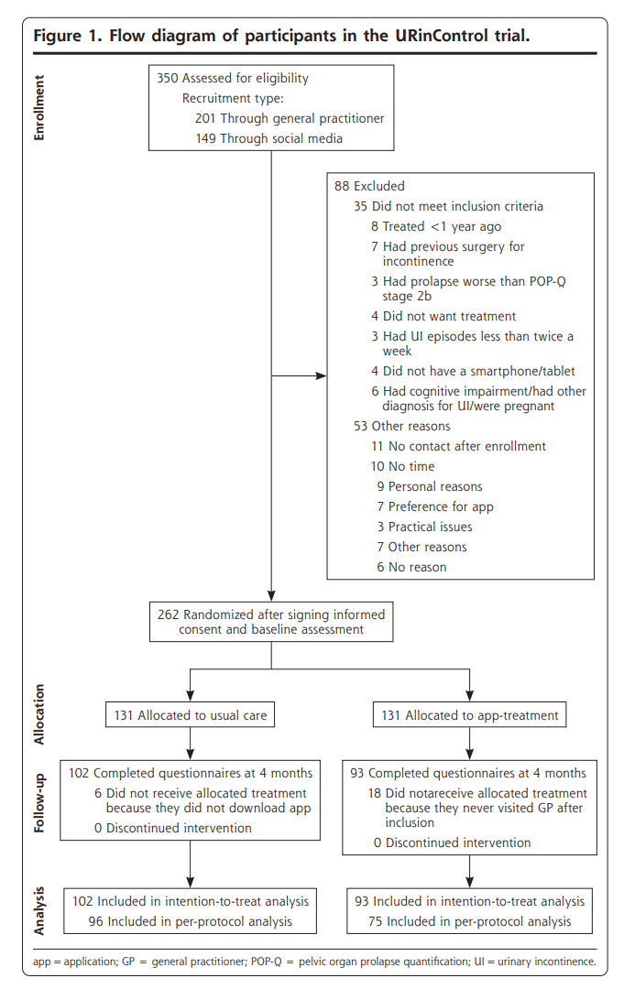

Slide 25
BULGULAR
Katılımcıların yaş ortalaması 53’tü(20-86) ve üriner inkontinansın medyan süresi 7 yıldı(4-14 yıl).
Katılımcıların yüzde ellisi (130 katılımcı) miks tip üriner inkontinansı olduğunu bildirdi. % 10’u hafif (26 katılımcı), %64’ü orta (166 katılımcı) ve %26’sı şiddetli (67 katılımcı) olarak derecelendirildi.

Slide 26
BULGULAR
Randomizasyona rağmen standart tedavi grubundaki kadınların üriner inkontinansı daha şiddetli ve stres üriner inkontinans daha fazlaydı.
4 ayda uygulama tabanlı tedavi grubunda 102 kadın (%78), standart tedavi grubunda 93 kadın (%71) tedavi analizi için mevcuttu.

Slide 27
BULGULAR
Takip kaybı genç yaş, yüksek vücut kitle indeksi ve daha önce tedavi görmemiş olma ile ilişkilendirildi.
Uygulama tabanlı tedavi grubunda 96 kadın (%94) uygulamayı en az bir kez kullandı, 6’sı (%6) pelvik cerrahiye gitti ve 4’ü (%4) ek ilaç tedavisi aldı.

Slide 28
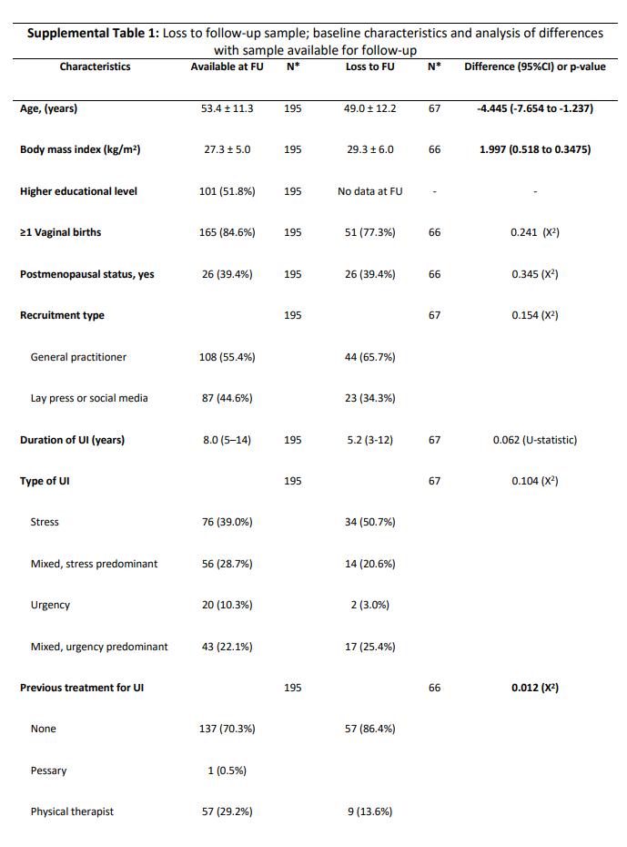
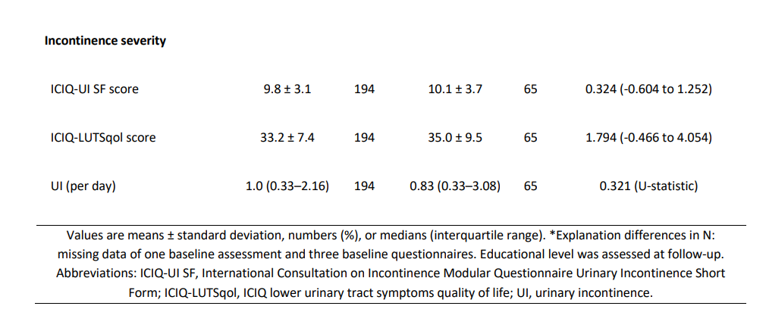

Slide 29
BULGULAR
Standart tedavi grubunda 75 (%81) katılımcı pratisyen hekimini ziyaret etti. Bunların 38'i (%41) pelvik taban kas egzersizi için terapiste veya uzman hemşireye sevk edildi, 5'i (%5) ilaç tedavisi aldı. Hiçbir katılımcı bir uzmana yönlendirilmedi.
Böylece, uygulama tabanlı tedavi grubunda 96 kadın ve standart tedavi grubundaki 75 kadın protokol başına analiz için uygundu.

Slide 30
BULGULAR
Tedavi amaçlı analizde, uygulama tabanlı tedavi ve standart tedavi gruplarında UI şiddet skorundaki (ICIQ-UI SF scores) değişikliğin ortalama farkı 0.058 puandı(95% CI, –0.776 to 0.891).
Uygulama tabanlı tedavi standart bakımdan düşük değil, standart bakıma üstün de değildi.
Her iki grupta da üriner inkontinans şiddeti tedavi sonrası iyileşme gösterdi. UI şiddetindeki ortalama değişiklikler uygulama tabanlı tedavi grubunda –2.16 puan (%95 CI, –2.67 ila –1.65) ve standart tedavi grubunda –2.56 puan (%95 CI, –3.28 ila –1.84).

Slide 31
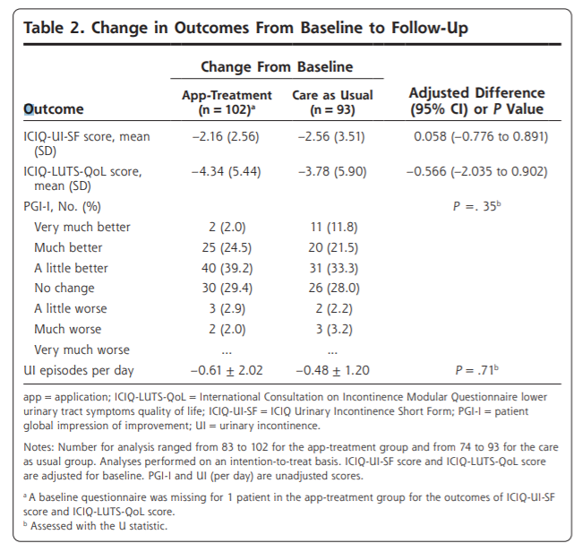

Slide 32
BULGULAR
Alt grup analizlerinde UI tipine, önceden tedavi almış olmaya veya dahil edilme stratejisine göre sonucun farlılık gösterdiğine dair kanıt yoktu.
Hiçbir tedavi seçeneği diğerine üstün değildi.
Her iki grupta da hastalığa özgü yaşam kalitesi (ICIQ LUTS-QoL skoru) iyileşti ve günlük UI epizodları azaldı.
Ayrıca hem uygulama tabanlı tedavi grubundaki (%65.7) hem de standart tedavi grubundaki (%66.6) kadınların çoğunda PGI-I sonuçlarında iyileşme vardı.

Slide 33
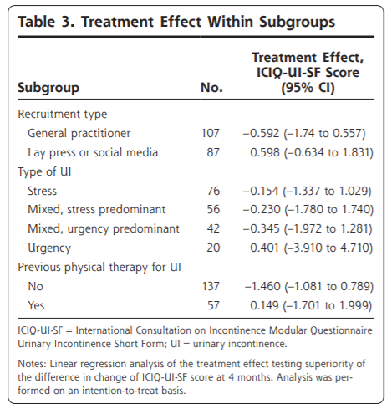

Slide 34
TARTIŞMA
Stres, sıkışma ve miks tip UI olan kadınlarda uygulama tabanlı tedavi 4 ay sonrasında en az tedavi rehberlerine göre ptatisyen hekimlerce uygulanan tedaviler kadar etkindi.
Her iki tedavi de UI şiddetinde azalma, yaşam kalitesinde artma ve günlük inkontinans epizodlarında azalma sağladı.

Slide 35
TARTIŞMA
Bu çalışmanın ana gücü uygulama tabanlı tedavi ile tavsiye edilen standart tedaviyi karşılaştırmasıdır.
Miks tip üriner inkontinanslı kadınların beklenenden daha yüksek olması seçim yanlılığını yansıtıyor olabilir.
Ayrıca takipten çıkan hastalar daha önce tedavi görmemiş ve çoğunlukla genç olması tedaviye uyumu daha düşük olan bir grubu yansıtıyor olabilir.

Slide 36
TARTIŞMA
Akıllı telefon ya da tablet kullanabilme gerekliliği özellikle e-sağlık araçları gibi sağlık hizmetlerine kolay ulaşabilen kadınların seçimine yol açmış olabilir.
Her iki grupta da herhangi bir katı tedavi protokolü uygulanmadı. Bu durum standart tedavi grubunda pratisyen hekime başvuruyu geciktirmiş veya pelvik fizyoterapi almama kararına neden olmuş olabilir.
Bu sorunlar her tedavi yaklaşımının etkinliğini azaltabilirdi.

Slide 37
TARTIŞMA
Katılımcılara veya klinisyenlere körleme yapılmaması yeni tedavi yöntemi alanlar için motivasyona, zaten ulaşabilecekleri standart tedaviyi alanlar için hayal kırıklığına neden olmuş olabilir.
Buna karşılık pratisyen hekimlerin kör olmaması klavuzlara daha katı uyuma sebep olabilir.
UI prevalansı beklenenden az olduğu için katılımcı dahil etme bu çalışmada önemli bir zorluktu. Bu nedenle çalışma sırasında dahil etme stratejisini değiştirdik

Slide 38
TARTIŞMA
Alt grup analizleri dahil etme şeklinin klinik farklılıklara neden olmadığını gösterdi. Ancak verilerin üriner inkontinans için hekime başvuran tüm kadınları yansıttığından emin olamayız.
200 katılımcıya ulaşmayı hedefleyip 195 katılımcıya ulaştık. Bu nedenle çalışmamız alt grup analizleri için yetersiz olabilir.

Slide 39
TARTIŞMA
Çalışmada stres üriner inkontinans için pelvik taban kas eğitimini ve sıkışma ve miks tip için mesane eğitimini birleştirdik, diğer çalışmalar stres üriner inkontinansa odaklanıyordu. Ancak böyle bir yaklaşım, semptomatik UI'li kadınların çoğunu hariç tutar.
Bu çalışmada semptom skoru düşüşleri önceki çalışmalara göre daha azdı. Bu fark başlangıçtaki UI şiddet skorunun düşük olmasına, diğer UI tiplerinin dahil edilmesine veya standart tedavi için seçenekler mevcut olmasına bağlı olabilir.

Slide 40
TARTIŞMA
Ayrıca diğer çalışmalarda katılımcılar, 4 hafta sonra bir hatırlatma e-postası aldı veya fizyoterapist tarafından aylık kontrol edildi.
UI tedavisinde tedaviye uyum önemli bir konudur. Bu çalışmada uyumu ölçmeden üriner inkontinans şiddetindeki değişime odaklanan pragmatik bir yaklaşım tercih edildi.
E-sağlık ile birlikte bir uygulamaya kendi kendine kayıt olmak ve verilerin otomatik olarak kaydedilmesi tedaviye uyumu takip etmek için yeni yollar sunar.

Slide 41
TARTIŞMA
Uzun vadeli iyileşme gösterdiğini, normalden daha ucuz olduğunu ya da daha iyi hasta deneyimi sağladığını gösterirsek uygulama tabanlı tedavinin eşdeğerliği klinik olarak anlamlı olur.
Hastalar, erişilebilirliği ve evde kendi kendine tedavi kolaylığını tercih edebilir. Toplum daha düşük maliyetli etkin tedaviden faydalanabilir.

Slide 42
TARTIŞMA
Bulgularımız gösteriyor ki bir pratisyen hekim standart tedavi veya uygulama tabanlı tedaviyi üriner inkontinanslı kadınlara seçenek olarak sunabilir.
3 ana üriner inkontinans tipi için tedavi önerileri ekledik. Böylece uygulanabilirliği ve anlamlılığı arttırdık.

Slide 43
TARTIŞMA
Utanmak, etkili tedavilerin var olduğunu bilmemek veya semptomların hayatın normal bir parçası olduğunu düşünmek doğrudan pratisyen hekimden yardım almanın önündeki engeller olabilir.
Bu nedenle pratisyen hekimlere üriner inkontinans hakkında bilgi verme ve tedavi tavsiyesinde bulunma konusunda daha proaktif olmalarını öneriyoruz.
Bir uygulama bu ihtiyaçları düzeltmenin etkili bir yolu olabilir.

Slide 44
SONUÇ
Sonuç olarak kadınlarda stres, sıkışma ve miks tip üriner inkontinans için uygulama tabanlı tedavi en azından standart tedavi kadar etkindi, ancak standart tedaviye üstün değildi.
E-sağlık sağlık hizmetleri, sağlık hizmetlerine erişim konusunda umut verici olsa da klinisyenlerin hastaların mevcut en iyi tedaviyi almaları konusunda sorumluluğu vardır.

Slide 45
SONUÇ
Yeni uygulamaların etkilerini değerlendirmek için daha fazla araştırmanın ve uygun çalışma tasarımlarının kullanılmasının önemini vurguluyoruz.
Bunu yaparken birçok uygulamanın olumlu olduğu düşünülen etkisinin klinik uygulamada düşük olduğunu görebiliriz.
Gelecekteki araştırmalar, hem uzun vadeli sonuçları hem de uygulama tabanlı tedavinin kullanımı ve uygulanmasının önündeki engelleri ve kolaylaştırıcıları netleştirmelidir

Slide 46
DİNLEDİĞİNİZ İÇİN TEŞEKKÜRLER..

